Slide 1
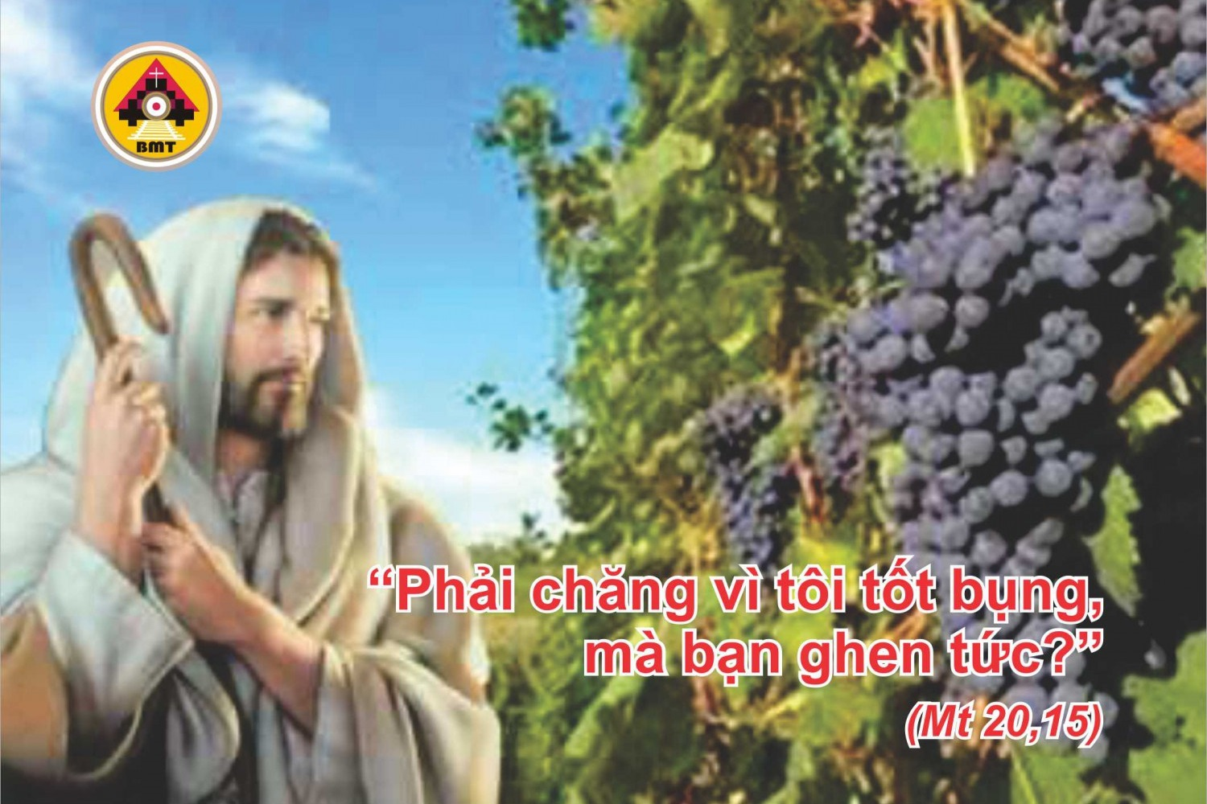

THỨ TƯ TUẦN XX THƯỜNG NIÊN A

Slide 2
Ca Nhập Lễ
Lạy Chúa là khiên thuẫn của chúng tôi, xin hãy trông xem, hãy nhìn tới dung mạo người được Chúa tấn phong. Thực một ngày sống trong hành lang nhà Chúa, đáng quí hơn ngàn ngày ở nơi đâu khác.

Slide 3

Bài Đọc 1: Ed 34, 1-11
“Ta sẽ giải thoát đoàn chiên Ta khỏi tay chúng, và đoàn chiên sẽ không làm mồi ngon cho chúng nữa”.
Trích sách Tiên tri Êdêkiel.

Slide 4
Đáp Ca
Tv 22, 1-3a. 3b-4. 5. 6
Đáp: Chúa chăn nuôi tôi, tôi chẳng thiếu thốn chi (c. 1).

Slide 5
Alleluia: Tv 118, 135
Alleluia-alleluia: – Xin Chúa tỏ cho tôi tớ Chúa thấy long nhan hiền hậu, và dạy bảo con những thánh chỉ của Chúa. – Alleluia.

Slide 6
Phúc Âm: Mt 20, 1-16a

Slide 7


Slide 8

DÂNG LỄ

Slide 9
CA HIỆP LỄ
Chúa rộng lượng từ bi, và Chúa rất giàu ơn cứu độ.

Slide 10
THỨ TƯ TUẦN XX THƯỜNG NIÊN A

